Slide 1
QCMs de fin de cours
Appareil cardio-vasculaire

Slide 2
Appareil cardio-vasculaire
QCM 1 : A propos des cavités cardiaques, on peut dire que :
A. Le muscle pectiné se trouve sur la paroi de l’atrium gauche
B. Sur la face supérieure de l’atrium droit se trouve une valvule : la valvule d’Eustachi
C. La valve mitrale se situe dans les cavités droites
D. L’éperon de Wolff se trouve dans le ventricule droit
E. Tous les items sont faux

Slide 3
Appareil cardio-vasculaire
QCM 1 : A propos des cavités cardiaques, on peut dire que :
A. Le muscle pectiné se trouve sur la paroi de l’atrium gauche
B. Sur la face supérieure de l’atrium droit se trouve une valvule : la valvule d’Eustachi
C. La valve mitrale se situe dans les cavités droites
D. L’éperon de Wolff se trouve dans le ventricule droit
E. Tous les items sont faux

Slide 4
Appareil cardio-vasculaire
QCM 1 : A propos des cavités cardiaques, on peut dire que :
A. Le muscle pectiné se trouve sur la paroi de l’atrium gauche
B. Sur la face supérieure de l’atrium droit se trouve une valvule : la valvule d’Eustachi
C. La valve mitrale se situe dans les cavités droites
D. L’éperon de Wolff se trouve dans le ventricule droit
E. Tous les items sont faux

Slide 5
Appareil cardio-vasculaire
QCM 1 : A propos des cavités cardiaques, on peut dire que :
A. Le muscle pectiné se trouve sur la paroi de l’atrium gauche
B. Sur la face supérieure de l’atrium droit se trouve une valvule : la valvule d’Eustachi
C. La valve mitrale se situe dans les cavités droites
D. L’éperon de Wolff se trouve dans le ventricule droit
E. Tous les items sont faux

Slide 6
Correction : D
QCM 1 : A propos des cavités cardiaques, on peut dire que :
A. Le muscle pectiné se trouve sur la paroi de l’atrium gauche
B. Sur la face supérieure de l’atrium droit se trouve une valvule : la valvule d’Eustachi
C. La valve mitrale se situe dans les cavités droites
D. L’éperon de Wolff se trouve dans le ventricule droit
E. Tous les items sont faux

Slide 7
Appareil cardio-vasculaire
QCM 2 Sur une vue antérieure du cœur, on voit :
La pointe du cœur, qui appartient au ventricule gauche
L’auricule gauche
L’atrium gauche
La croix des sillons
Tous les items sont faux.

Slide 8
Appareil cardio-vasculaire
QCM 2 Sur une vue antérieure du cœur, on voit :
La pointe du cœur, qui appartient au ventricule gauche
L’auricule gauche
L’atrium gauche
La croix des sillons
Tous les items sont faux.

Slide 9
Appareil cardio-vasculaire
QCM 2 Sur une vue antérieure du cœur, on voit :
La pointe du cœur, qui appartient au ventricule gauche
L’auricule gauche
L’atrium gauche
La croix des sillons
Tous les items sont faux.

Slide 10
Appareil cardio-vasculaire
QCM 2 Sur une vue antérieure du cœur, on voit :
La pointe du cœur, qui appartient au ventricule gauche
L’auricule gauche
L’atrium gauche
La croix des sillons
Tous les items sont faux.

Slide 11
Correction AB
QCM 2 Sur une vue antérieure du cœur, on voit :
La pointe du cœur, qui appartient au ventricule gauche
L’auricule gauche
L’atrium gauche
La croix des sillons
Tous les items sont faux.

Slide 12
Appareil cardio-vasculaire
QCM 3 A propos du cœur :
A. L’artère inter-ventriculaire antérieure est issue de l’artère coronaire droite
B. Le triangle de Brocq et Mouchet comprend les artères circonflexe et interventriculaire antérieure, et la grande veine coronaire
C. Toutes les artères du cœur sont irriguées en systole
D. Le nœud sinu atrial de Keith et Flack se trouve dans l’atrium gauche.

Slide 13
Appareil cardio-vasculaire
QCM 3 A propos du cœur :
A. L’artère inter-ventriculaire antérieure est issue de l’artère coronaire droite
B. Le triangle de Brocq et Mouchet comprend les artères circonflexe et interventriculaire antérieure, et la grande veine coronaire
C. Toutes les artères du cœur sont irriguées en systole
D. Le nœud sinu atrial de Keith et Flack se trouve dans l’atrium gauche.

Slide 14
Appareil cardio-vasculaire
QCM 3 A propos du cœur :
A. L’artère inter-ventriculaire antérieure est issue de l’artère coronaire droite
B. Le triangle de Brocq et Mouchet comprend les artères circonflexe et interventriculaire antérieure, et la grande veine coronaire
C. Toutes les artères du cœur sont irriguées en systole
D. Le nœud sinu atrial de Keith et Flack se trouve dans l’atrium gauche.

Slide 15
Appareil cardio-vasculaire
QCM 3 A propos du cœur :
A. L’artère inter-ventriculaire antérieure est issue de l’artère coronaire droite
B. Le triangle de Brocq et Mouchet comprend les artères circonflexe et interventriculaire antérieure, et la grande veine coronaire
C. Toutes les artères du cœur sont irriguées en systole
D. Le nœud sinu atrial de Keith et Flack se trouve dans l’atrium gauche.

Slide 16
Correction B
QCM 3 A propos du cœur :
A. L’artère inter-ventriculaire antérieure est issue de l’artère coronaire droite
B. Le triangle de Brocq et Mouchet comprend les artères circonflexe et interventriculaire antérieure, et la grande veine coronaire
C. Toutes les artères du cœur sont irriguées en systole
D. Le nœud sinu atrial de Keith et Flack se trouve dans l’atrium gauche.

Slide 17
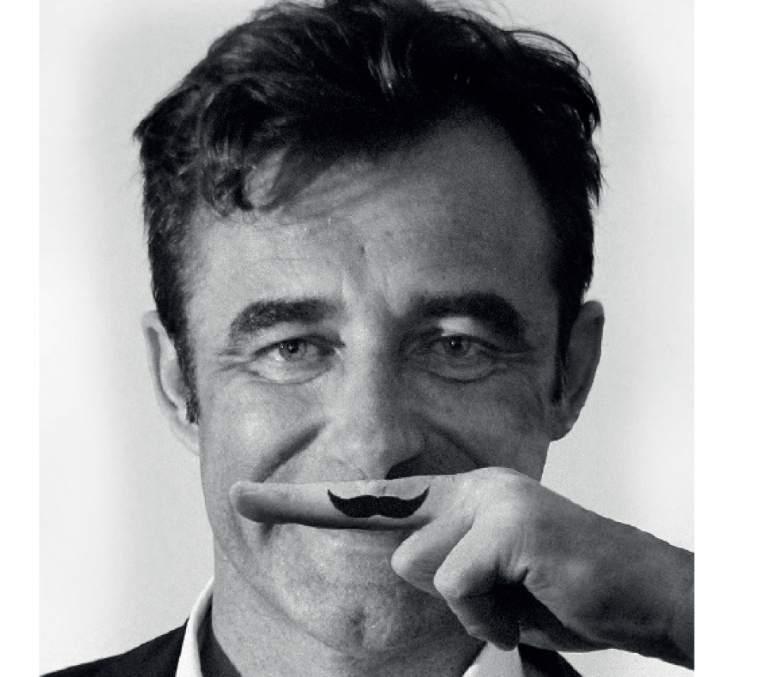
Vous avez compris le coup ?

